Slide 1
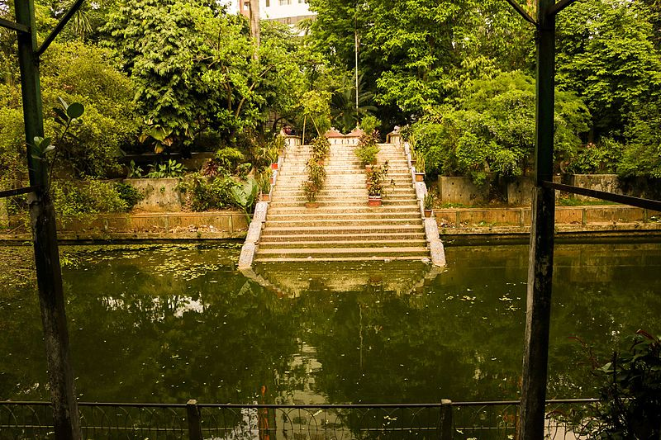
আজকের ক্লাসে সবাইকে
স্বাগতম

Slide 2
শিক্ষক পরিচিতি
জি.এম.মিজানুর রহমান
বি.বি.এস (অনার্স) , এম.বি.এস (হিসাববিজ্ঞান) বি.এড , এম.এড
সহকারী শিক্ষক
বুরুঙ্গা ইকবাল আহমদ উচ্চ বিদ্যালয় ও কলেজ
ওসমানীনগর,সিলেট।
মোবাইল নং-০১৭১৭-২২৫৪৭৬
E-mail: gm.mizanoor24@gmail.com

Slide 3
পাঠ পরিচিতি
শ্রেণিঃ ৮ম
বিষয়ঃ কৃষি শিক্ষা
অধ্যায়ঃ ৫ম - কৃষিজ উৎপাদন
তারিখঃ ০8/০৫/২০১৯ ইং
সময়ঃ ৪৫ মিনিট

Slide 4
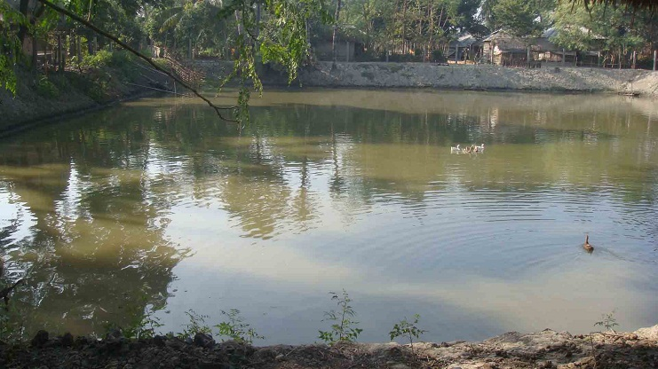
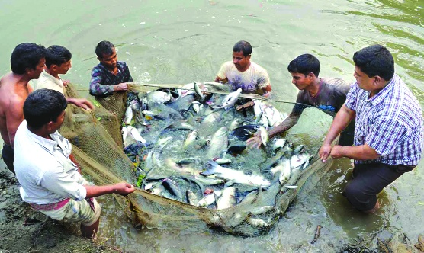
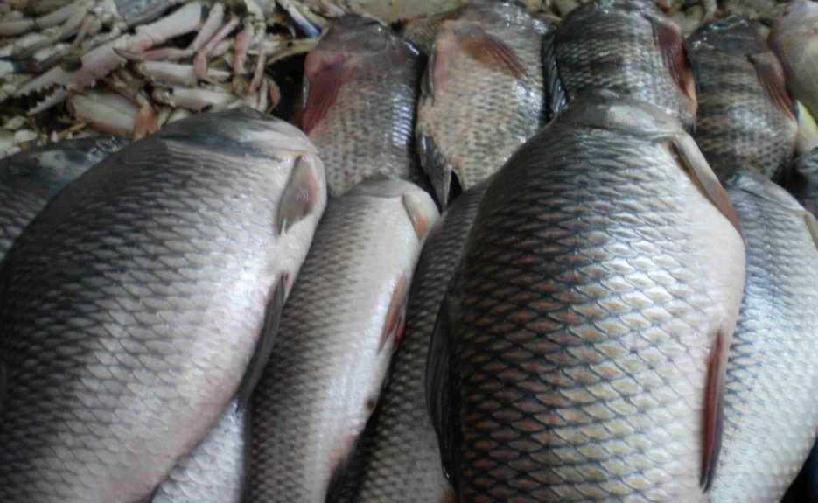
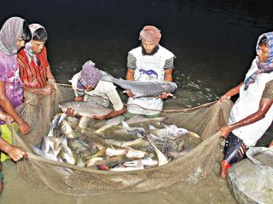
পুকুর ও মাছের মিশ্র চাষ

Slide 5
আজকের পাঠ
মিশ্র চাষের জন্য আদর্শ পুকুর

Slide 6
শিখনফল
এই পাঠ শেষে শিক্ষার্থীরা…
1।মিশ্র মাছ চাষের আদর্শ পুকুর কী তা বলতে পারবে;
২।আদর্শ পুকুরের বৈশিষ্ট্য ব্যাখ্যা করতে পারবে;
৩।আদর্শ পুকুরের পানি নিরাপদ রাখার উপায় বর্ণনা করতে পারবে।

Slide 7
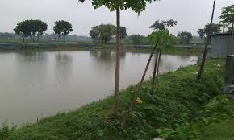
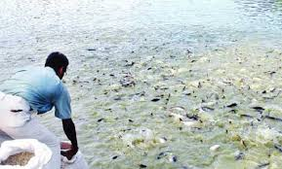
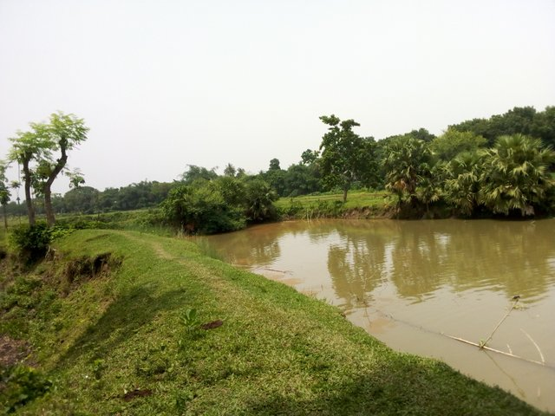
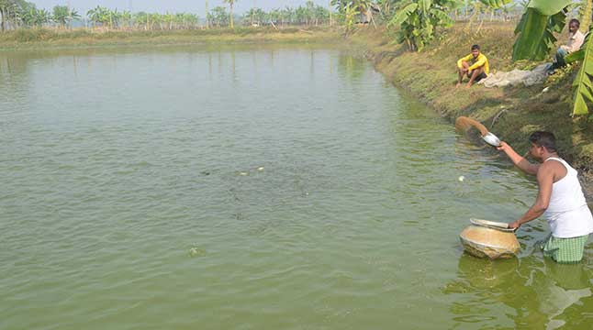

Slide 8
একক কাজ
মিশ্র মাছ চাষের আদর্শ পুকুর কি?

Slide 9
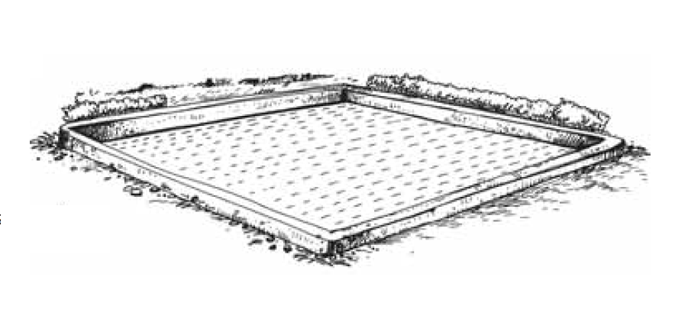
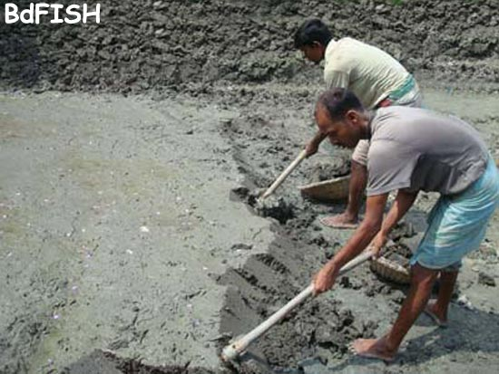
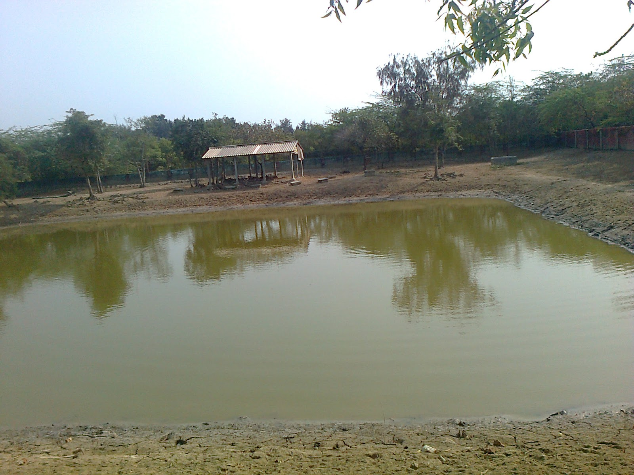
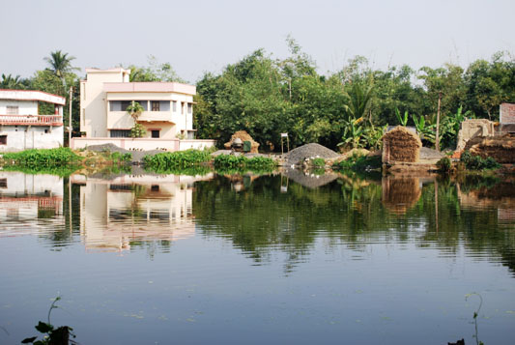
আয়তকার হবে
তলায় বেশি কাদা হবে না
বন্যা মুক্ত হবে
আদর্শ পুকুরের বৈশিষ্ট্য
খোলামেলা হবে
আগাছা মুক্ত হবে
পাড় উঁচু ও মজবুত হবে

Slide 10
জোড়ায় কাজ
এবার কর্মপত্রের সাথে মিলিয়ে নেই-
আদর্শ পুকুরের ৩টি বৈশিষ্ট্য হলঃ
১। পুকুরটি আয়তকার হবে।
২। বন্যা মুক্ত হবে।
৩। পুকুরটি খোলামেলা হবে যাতে প্রচুর আলোবাতাস পায়।
আদর্শ পুকুরের ৩টি বৈশিষ্ট্য লিখ?

Slide 11
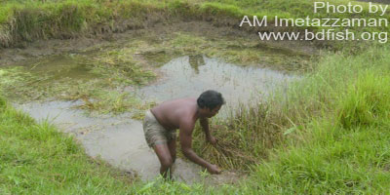
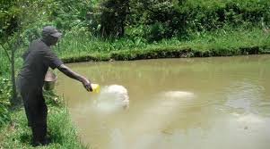
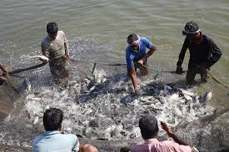
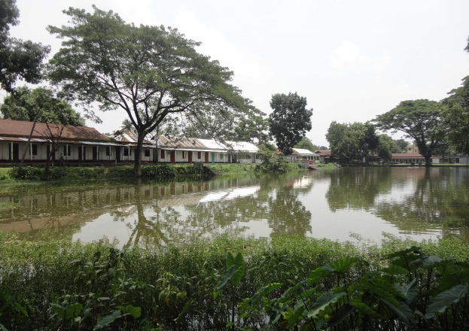
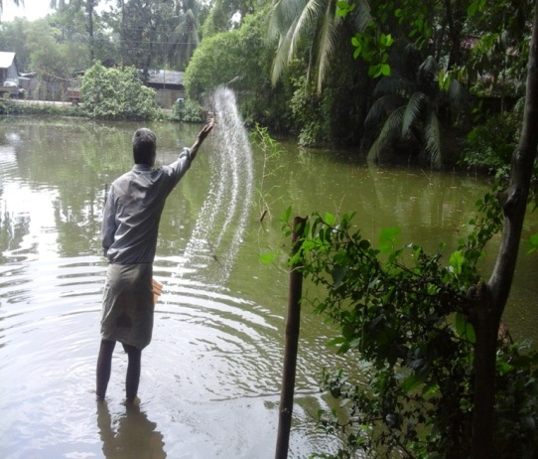
আগাছা পরিস্কার
চুন প্রয়োগ
জাল টানা
পুকুর পড়ে বড় গাছ না থাকা
সার প্রয়োগ

Slide 12
দলগত কাজ
পুকুরের পানি কীভাবে নিরাপদ রাখা যায় ৫টি বাক্যে লিখ।

Slide 13
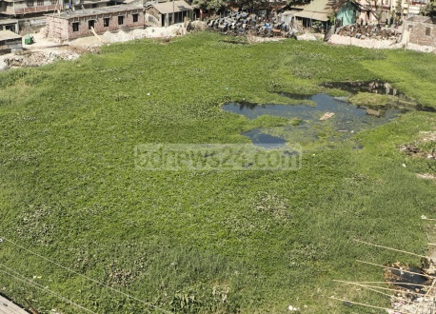
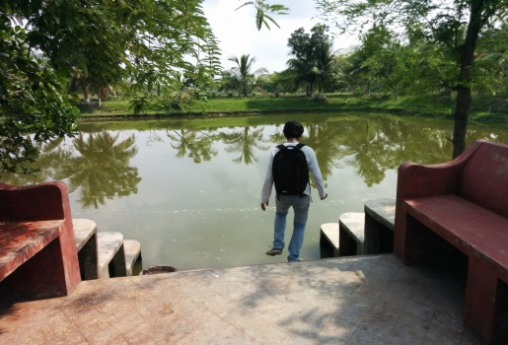
মূল্যায়ন
ক
খ
গ
মিশ্র চাষের আদর্শ পুকুর কাকে বলে?
আদর্শ পুকুরের 3টি বৈশিষ্ট্য বল।
চিত্রের কোন পুকুরটি মিশ্র মাছ চাষের উপযোগী?

Slide 14
বাড়ির কাজ
একটি উৎপাদনশীল পুকুরের পানির ৫টি বৈশিষ্ট্য লিখে আনবে।

Slide 15
ধন্যবাদ সবাইকে

